Slide 1
AI × DEVOPS · UYGULAMALI EĞİTİM
Kubernetes'te Yapay Zeka Destekli Sorun Giderme Ajanı
Local bir Kind cluster üzerinde çalışan, kuralları + AI'ı birleştirip arızaları tespit eden ve onaylı düzeltme öneren bir DevOps asistanı
Hakan Bayraktar · github.com/<repo> · Medium makalesi açıklamada

Slide 2
AJANDA
Bu Videoda Ne Var?
▸ Neden AI + DevOps? Bugün operasyonun değiştiği nokta
▸ Problem: Kubernetes sorun gidermek neden zor
▸ Çözüm: Ajan ne yapıyor — mimari ve akış
▸ İki katmanlı zeka: önce deterministik kurallar, sonra AI
▸ Güvenlik & maliyet: maskeleme, rate-limit, insan onayı (human-in-the-loop)
▸ Neden Kind? Gereksinimler ve kod yapısı
▸ CANLI DEMO: arıza üret → tespit et → AI planı → düzelt
▸ Projeyi nasıl genişletirsiniz + repo & Medium makalesi
AI K8s Agent · 01

Slide 3
BAĞLAM
Neden Şimdi? AI + DevOps
▸ Modern sistemler dağıtık, geçici (ephemeral) ve gözlemlenmesi zor
▸ Bir K8s arızasını anlamak için aynı anda bakmak gerekir:
• pod durumu · events · loglar · service selector'ları · endpoints · ingress
▸ Bu bilgi parçalarını birleştirmek zaman ve tecrübe ister
▸ AI burada 'sihir' değil — kanıtları (evidence) hızlıca okuyup yorumlayan bir asistan
▸ Ama AI tek başına yeterli değil: maliyet, halüsinasyon ve güven sorunları var
• Bu yüzden önce deterministik kurallar, sonra gerektiğinde AI
AI K8s Agent · 02

Slide 4
PROBLEM
Problem: Troubleshooting Dağınık
▸ Bir pod CrashLoopBackOff'a girdi. Şimdi ne yapacaksın?
• kubectl get pods
• kubectl describe pod ...
• kubectl logs ... --previous
• kubectl get events
• kubectl get endpoints / ingress ...
▸ Junior bir mühendis için bu zincir göz korkutucu
▸ Senior için bile tekrarlayan, zaman alan bir iş
Ortak arıza tipleri
› CrashLoopBackOff
› ImagePullBackOff / ErrImagePull
› OOMKilled
› CreateContainerConfigError
› Pending / FailedScheduling
› Service → No Endpoints
› Ingress → Bad Backend
AI K8s Agent · 03

Slide 5
ÇÖZÜM
Çözüm: Cluster İçinde Çalışan Bir Ajan
▸ Cluster'ın İÇİNDE bir pod olarak çalışan FastAPI uygulaması
▸ Pod, service, endpoint ve ingress'leri periyodik olarak tarar
▸ Sağlıksız kaynaklar için kanıt toplar: durum, restart, loglar, events
▸ Yerel kural motoru her bulguyu sınıflandırır (rule engine)
▸ Gerekiyorsa maskelenmiş kanıtı Pioneer AI'a gönderir
▸ Bulguları bir web dashboard'da gösterir
▸ Düzeltme HER ZAMAN kullanıcı onayıyla uygulanır (human-in-the-loop)
AI K8s Agent · 04

Slide 6
ÖZET
Temel Özellikler
Yerel İzleme
CrashLoop, ImagePull, OOMKilled, ConfigError, Pending tespiti
Deterministik Kurallar
AI çağrısından önce hızlı, ücretsiz analiz
Opsiyonel AI
Karmaşık / bilinmeyen arızalar için Pioneer AI
İnsan Onayı
Hiçbir patch onaysız uygulanmaz
Demo Senaryoları
Kasıtlı bozuk uygulamalarla test
Secret Maskeleme
Log, prompt ve config'de hassas veri gizlenir
AI K8s Agent · 05

Slide 7
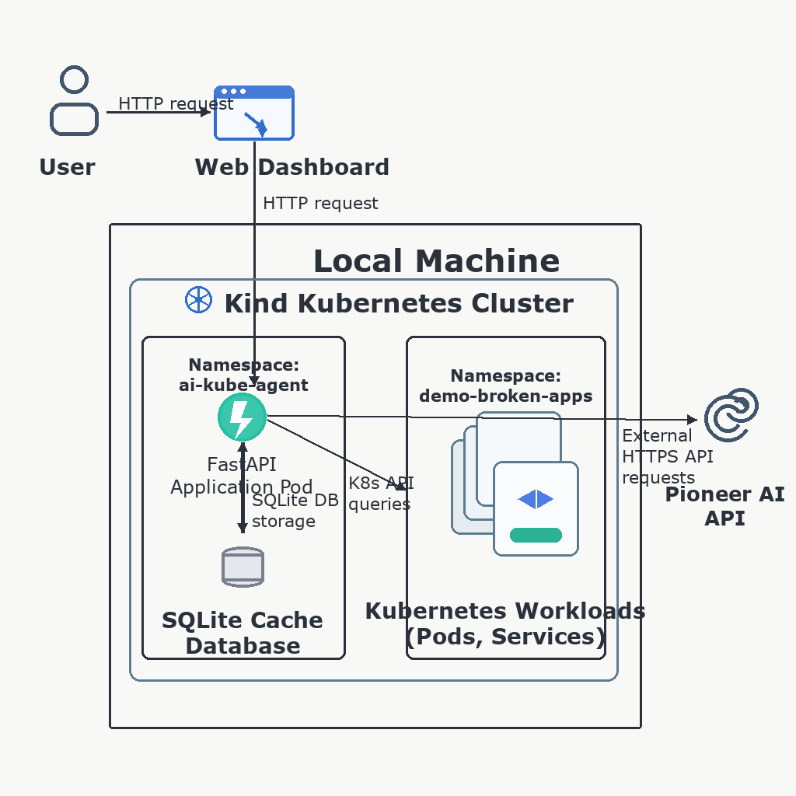
NASIL KURGULANDI
Mimari
Local Machine
Her şey kendi makinende — bulut maliyeti yok
Kind Cluster
Docker içinde gerçek bir Kubernetes
ai-kube-agent ns
FastAPI ajanı + SQLite cache
demo-broken-apps ns
Kasıtlı bozuk workload'lar
Pioneer AI API
Sadece gerektiğinde, dışarıya HTTPS
AI K8s Agent · 06

Slide 8
YERLEŞIM
Namespace'ler ve Bileşenler
ai-kube-agent
› Deployment (FastAPI + dashboard)
› Service (ClusterIP)
› ConfigMap (uygulama ayarları)
› Secret (Pioneer API key)
› ServiceAccount
› ClusterRole + ClusterRoleBinding (RBAC)
demo-broken-apps
› crashloop-demo
› imagepull-demo
› oomkilled-demo
› bad-config-demo
› service-no-endpoints-demo
› ingress-bad-backend-demo
› network-policy-demo
› ai-analysis-demo
AI K8s Agent · 07

Slide 9
AKIŞ
Nasıl Çalışır: Tarama Döngüsü
1
Timer ya da UI → Tarama tetiklenir
2
Scanner → K8s API'den pod, service, ingress, log, event çeker
3
Rule Engine → deterministik kontroller, bulguları döner
4
Her bulgu için → fingerprint cache kontrolü (tekrar AI çağrısını önler)
5
Yeni + AI izinliyse → maskelenmiş kanıt Pioneer AI'a gider
6
Sonuç + opsiyonel patch önerisi → SQLite'a kaydedilir
7
Dashboard ve Prometheus metrikleri güncellenir
AI K8s Agent · 08

Slide 10
TASARIM FELSEFESI
İki Katmanlı Zeka
1 · Rule Engine
✓ Deterministik, açıklanabilir
✓ Hızlı ve ÜCRETSİZ
✓ Offline çalışır
✓ Bilinen arızaları kapsar
✓ Her zaman ilk katman
2 · Pioneer AI
★ Karmaşık / bilinmeyen durumlar
★ Kök neden + insan dostu açıklama
★ Adım adım plan + patch önerisi
★ Sadece gerektiğinde tetiklenir
★ Maliyet ve risk kontrol altında
AI K8s Agent · 09

Slide 11
KATMAN 1
Rule Engine: Ne Kontrol Eder?
CrashLoopBackOff restart sayısı, back-off, log ipuçları (connection refused, timeout, panic)
ImagePull / ErrImagePull image adı, tag, imagePullSecrets
OOMKilled resource limit'leri, son termination reason
Pending / FailedScheduling node pressure, taint/toleration, PVC binding
CreateContainerConfigError eksik ConfigMap / Secret referansı
ServiceNoEndpoints service selector ↔ pod label eşleşmesi
IngressBadBackend referans verilen backend service ve port var mı
AI K8s Agent · 10

Slide 12
KATMAN 2
Pioneer AI Entegrasyonu
▸ AI açıkken maskelenmiş kanıt → /v1/chat/completions endpoint'ine gider
▸ Sistem prompt: 'Sen bir Kubernetes SRE'sin. SADECE verilen kanıtı kullan.'
▸ Model çıktısı yapılandırılmış JSON olarak döner:
{
"summary": "...",
"probable_root_cause": "...",
"severity": "Critical/High/Medium/Low",
"recommended_actions": [...],
"junior_friendly_explanation": "...",
"action_plan": [...],
"proposed_fix": { "patch_target": "deployment/v1", "patch_data": {} }
}
AI K8s Agent · 11

Slide 13
ÖNEMLI
Güvenlik ve Maliyet Kontrolleri
Secret Maskeleme Authorization: Bearer…, DATABASE_URL, password=…, token=… dışarı çıkmadan maskelenir
Fingerprint Cache Aynı bulgu için tekrar tekrar AI çağrısı yapılmaz
AI_RATE_LIMIT_PER_SCAN Tarama başına AI çağrı sayısı sınırlı (sliding-window)
AI_MIN_SEVERITY Düşük önem seviyeli bulgular dışarı gönderilmez
Cold-start'ta AI kapalı Operatör her oturumda AI'ı bilinçli olarak açar
AI K8s Agent · 12

Slide 14
HUMAN-IN-THE-LOOP
Düzeltme Akışı: İnsan Döngüde
1
Scanner bir bulgu tespit eder
2
Kullanıcı bulguyu dashboard'da açar
3
Kullanıcı AI üretimi bir aksiyon planı ister
4
Üretilen patch incelenir ve ONAYLANIR
5
Backend patch'i SADECE onaydan sonra uygular
6
Sonraki tarama iyileşmeyi doğrularsa → 'resolved'
AI K8s Agent · 13

Slide 15
GÜVENLI TASARIM
RBAC Sınırları
▸ ServiceAccount bilinçli olarak kısıtlı yetkilere sahip
▸ Okuma: cluster genelinde pod, service, endpoint, ingress, event
▸ Yazma: sadece seçili demo namespace'indeki seçili kaynaklar
▸ kube-system gibi hassas namespace'ler düzeltme kapsamı DIŞINDA
▸ AI_REMEDIATION_NAMESPACES ile yazma alanı daraltılabilir
▸ AI_REMEDIATION_MODE: sadece-öneri veya uygulanabilir-düzeltme
AI K8s Agent · 14

Slide 16
KURULUM
Neden Kind? Gereksinimler
Neden Kind?
✓ Docker içinde GERÇEK Kubernetes
✓ Saniyeler içinde kurulur / silinir
✓ Bulut maliyeti ve kimlik yönetimi yok
✓ Demo için izole, tek seferlik
✓ CI/CD'de de aynı şekilde çalışır
✓ Öğrenmek ve denemek için ideal
Gereksinimler
› Docker / Docker Desktop 24.0+
› Kind 0.23+
› kubectl 1.29+
› Git 2.0+
› Modern tarayıcı —
› (Opsiyonel) Pioneer API key AI için
AI K8s Agent · 15

Slide 17
KODLAMA
Kod Yapısı: Modüller
app/main.py
FastAPI app, route'lar, tarama döngüsü, dashboard
app/scanner.py
Tarama orkestrasyonu; kural + AI'ı birleştirir
app/rule_engine.py
Deterministik analizörler (pod / service / ingress)
app/ai_client.py
Pioneer AI client, prompt'lar, rate limiter
app/k8s_client.py
Kubernetes API erişimi (list / read / patch)
app/masking.py
Hassas verilerin maskelenmesi
app/storage.py
SQLite kalıcılık + ayar persist
app/models.py
Pydantic modeller, fingerprint üretimi
app/config.py
Env tabanlı ayarlar (Settings)
app/metrics.py
Prometheus metrikleri
AI K8s Agent · 16

Slide 18
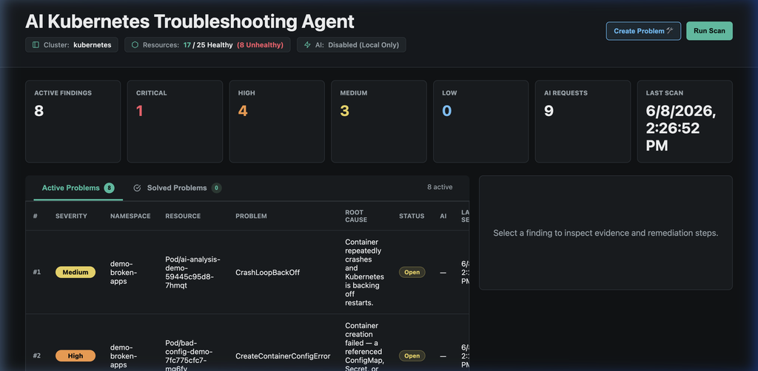
ARAYÜZ
Dashboard
Üst bar
cluster, kaynak sağlığı, AI durumu
Sayaçlar
Active / Critical / High / Medium / Low
Tablo
aktif & çözülmüş bulgular
Detay paneli
kanıt + AI analizi + plan
Run Scan
manuel tarama tetikle
Create Problem
demo arıza üret
AI K8s Agent · 17

Slide 19
DEMO
CANLI DEMO — Akış Planı
▸ 1 · ./scripts/local_test.sh → Kind cluster + ajan + demo'lar tek komutta
▸ 2 · Dashboard'ı aç: http://127.0.0.1:18080
▸ 3 · 'Create Problem' → Memory Limit Exceeded (OOMKilled) deploy et
▸ 4 · 'Run Scan' → bulgunun listeye düşmesini göster
▸ 5 · Bulguya tıkla → kanıt + 'Detected by Rules' bölümünü göster
▸ 6 · AI'ı aç → 'Generate AI Plan' → kök neden + adım adım plan
▸ 7 · Önerilen patch'i incele → onayla → uygula
▸ 8 · Tekrar tara → bulgu 'Solved Problems'a geçsin
AI K8s Agent · 18

Slide 20
BOZUK UYGULAMALAR
Demo Senaryoları
Python Web App Crash Loop DB bağlantı hatasıyla sürekli çöker
HIGH
Go Web App Crash Loop 2 replica, exit code 1 ile anında çöker
HIGH
Invalid Container Image olmayan tag → ImagePullBackOff
MEDIUM
Missing ConfigMap Reference eksik ConfigMap → ConfigError
MEDIUM
Memory Limit Exceeded bellek aşımı → OOMKilled
HIGH
Service / Ingress hataları no-endpoints, bad-backend, network-policy
MIX
AI K8s Agent · 19

Slide 21
SIZIN SIRANIZ
Projeyi Nasıl Genişletirsiniz?
Yeni AI Sağlayıcı
+ ai_client.py'a yeni client ekle
+ config.py'a env değişkenleri ekle
+ PIONEER_ENDPOINT / PIONEER_MODEL'i yönlendir
+ Örn: OpenAI, Bedrock, yerel LLM
Yeni Deterministik Kural
+ rule_engine.py'daki analizörleri genişlet
+ Yeni arıza tipini sınıflandır
+ tests/test_rule_engine.py'a test ekle
+ Örn: HPA, PDB, CertManager kontrolleri
AI K8s Agent · 20

Slide 22
DEVAMI
Kaynaklar: Repo + Makale
GitHub Repo — tüm kod, manifest'ler, demo'lar ve scriptler
git clone … && ./scripts/local_test.sh
Medium Makalesi — derinlemesine anlatım, tasarım kararları, ekran görüntüleri
Link açıklamada / video sonunda
İpucu: Önce repo'yu çalıştırın, sonra makaleyle derinleşin — kod + yazı birlikte en iyi öğretir.
AI K8s Agent · 21

Slide 23
SONUÇ
Özet — Akılda Kalsın
▸ AI, DevOps'ta sihir değil; kanıtı hızlı okuyan bir asistan
▸ Önce deterministik kurallar → hız, ücretsizlik, açıklanabilirlik
▸ AI sadece gerektiğinde → maliyet ve risk kontrol altında
▸ Maskeleme + rate-limit + insan onayı = güvenli otomasyon
▸ Kind sayesinde her şey lokalde, maliyetsiz ve tekrar edilebilir
▸ Genişletilebilir mimari: yeni provider, yeni kural eklemek kolay
AI K8s Agent · 22

Slide 24
Teşekkürler!
Repo'yu klonla, local_test.sh'i çalıştır, kendi kuralını ekle.
Beğendiysen abone ol · Repo ve Medium linki açıklamada
Hakan Bayraktar — AI Kubernetes Troubleshooting Agent

